Slide 1

ALU
Unidad Aritmetico Logica
Trabajo Final Circuitos Logicos Programables
Autor: Ing. Raul Alejandro Camacho Dorado
Notes:
++

Slide 2
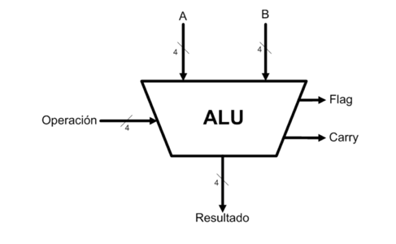
INTRODUCCIÓN

Slide 3
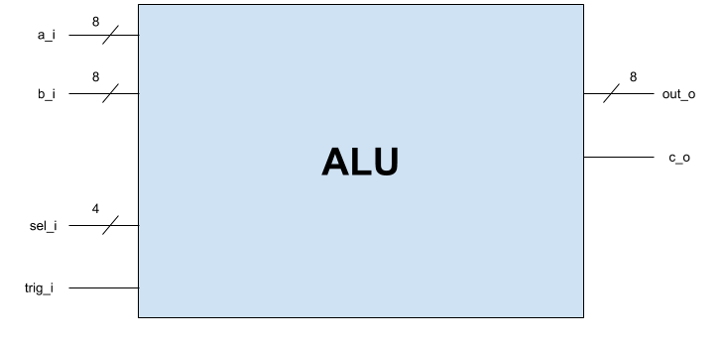
DIAGRAMA

Slide 4
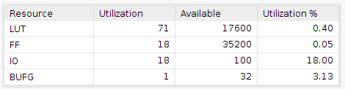
UTILIZACION DE RECURSOS

Slide 5
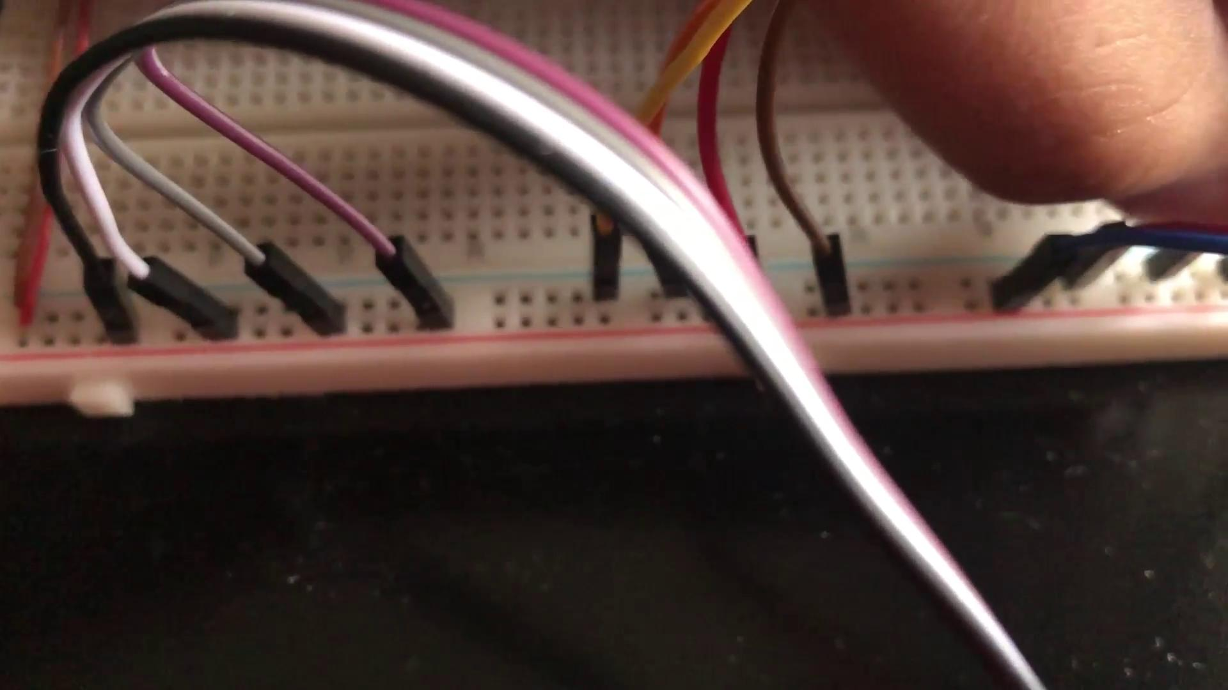

Slide 6


